Slide 1
М.Русаков атындағы мектеп – интернатының 2022 – 2023 оқу жылындағы 1 тоқсан білім сапасы

Slide 2
І тоқсан 2022-23 оқу жылы Барлығы- 374 оқушы 2-4 сынып- 103 оқушы 5-11 сынып- 223 оқушы Оқу озаттары- 4 оқушы Екпінділер- 89 Орташа оқитындар- 233
Мектеп бойынша жалпы білім сапасы- 29%
2021-2022 оқу жылының соңындағы білім сапасы-35%

Slide 3
Оқу жылы | 2019-2020 оқу жылы | 2020-2021 оқу жылы | 2021-2022 оқу жылы | 2022-2023 оқу жылы
І тоқсан | 28% | 29% | 30% | 29%
ІІ тоқсан | 29% | 30% | 32%
ІІІ тоқсан | 32% | 31% | 34%
ІV тоқсан | 32% | 30% | 33%
Жылдық | 41% | 34,5% | 35%

Slide 4
Сынып тар | Жылдық қорытынды 2021-2022ж. | Сыныптар | І тоқсан 2022-2023 ж. | Динамика
1А |  | 2а | 25%
2А | 35% | 3а | 43% | +8
2Ә | 47% | 3ә | 41% | -6
3А | 45% | 4а | 38% | -7
3Ә | 38% | 4ә | 33% | -5
4А
4Ә
2-4 сынып сапа | 42% |  | 35% | -7
 | Оқу озаты-4 Екпінді-55 Орташа-81 |  | Оқу озаты-1 Екпінді-35 Орташа-67

Slide 5
Сыныптар | Жылдық қорытынды 2021-2022ж. | Сыныптар | 2022-2023 ж. І тоқсан | Динамика
4А | 42% | 5 А | 13% | -29
4Ә | 42% | 5 Ә | 21% | -21
5А | 54,5% | 6 А | 50% | -4,5
5Ә | 44% | 6 Ә | 40% | -4
6А | 28,6% | 7 А | 21% | -7,6
6Ә | 16,6% | 7 Ә | 9% | -7,6
7А | 30% | 8 А | 36,8% | +6,8
7Ә | 18% | 8 Ә | 9,5% | -8,5
8А | 25% | 9 А | 29% | +4
8Ә | 6,25% | 9 Ә | 10,5% | +4,25
 |  | 10 А | 67%
10А | 70% | 11 А | 70%
Сапа | 5-9 сынып- 28% 10-11 сын7- 50% Сапа- 35% |  | 5-9 сынып- 22% 10-11 сын7- 68% Сапа -29 % | -7 +18 -6

Slide 6
Келген-кеткен оқушылар тізімі 2022-23ж.
№ | Сынып | Кеткен оқушылар | Келген оқушылар
1 | 4А | 1.Оңалбай Нұртай. – оқу екпіндісі 2.Қазкен Меруерт- оқу озаты 3.Өтеген Махамбет- оқу екпіндісі 4.Бижан Алдияр – оқу екпіндісі
2 | 4Ә | 1.Сейтимбетова И.- орташа 2.Сембай А. - оқу екпіндісі 3.Қонысбай Берік- орташа 4.Медетов Әділет- орташа 5.Жеңісқызы Інжу- оқу екпіндісі
3 | 5А |  | 1.АтығұлАлмас- орташа 2.Мырзабекова Бибі-орташа 3.Айхан Айлин- оқу екпіндісі 4.Айтжан Али- оқу екпіндісі

Slide 7
Пән бойынша білім сапасы төмен сыныптар
Сыныбы | 7Ә | 8Ә | 9Ә
Қазақ тілі | 13,6 % | 23,8 % | 52 %
Қазақ әдебиеті | 18 % | 28,6 % | 52 %
Орыс тілі | 13,6 % | 28,6 % | 26 %
Ағылшын т. | 22,7 % | 47,6 % | 58 %
Алгебра | 18 % | 14 % | 11 %

Slide 8
І тоқсан қорытындысы бойынша 1 пәннен «3»-ке қорытылған оқушылар 1.Дәуренбеков А.- қазақ тілі , 2а 2.Нағманов Т.- математика, 2а 3.Жакенова Н.- орыс т., 3а 4.Көрпетай Е.- орыс т., 3а 5.Карабалин А.- ағылшын т.,4а 6.Садуақас А.- ағылшын т.,6а 7.Турсынбаева А.- қазақстан т., 9а 8.Еділқызы А. - орыс т., 7ә 9.Марғұланұлы М.- орыс т., 5а 10.Дүйсенбі Е.- орыс т., 5а

Slide 9
Білім сапасын арттыру, мәселелерді шешу жолдары: - педагогтарды білімін жетілдіру, біліктілікті арттыру курстарынан өткізу, кәсіби шеберлігін арттыру - педагог мамандардың сабақ беру шеберлігін арттыру мақсатында біліктілігін арттыру ұшін қайта даярлау курстарын енгізу; -озық тәжірибелермен алмасу, іс-тәжірибе тарату /воркшоптарға, семинар, конференцияларда/ -үлгерімі төмен оқушылармен жұмыстың сапалы жүргізілуін күшейту -мектепішілік бақылау жұмысының жүйелілігін арттыру -сыныптан тыс іс-шаралар жоспарының сапалы құрылуы, өтуі -пән апталықтары жоспарларының сапалы құрылуы, өтуі

Slide 10
ШЕШІМ:
Білім сапасын арттыру мақсатында мектепішілік бақылау күшейтілсін.
Төмен сапа көрсеткен 7Ә, 8Ә, 9Ә сыныптарын мектепішілік бақылауға алып, қазақ тілі, математика пәндерінен қима жұмыстары ұйымдастырылсын.
Пәндер бойынша білім сапасын арттыру жоспарын құрып, жүйелі жұмыс жүргізу әр пән мұғаліміне жүктелсін.
-

Slide 11
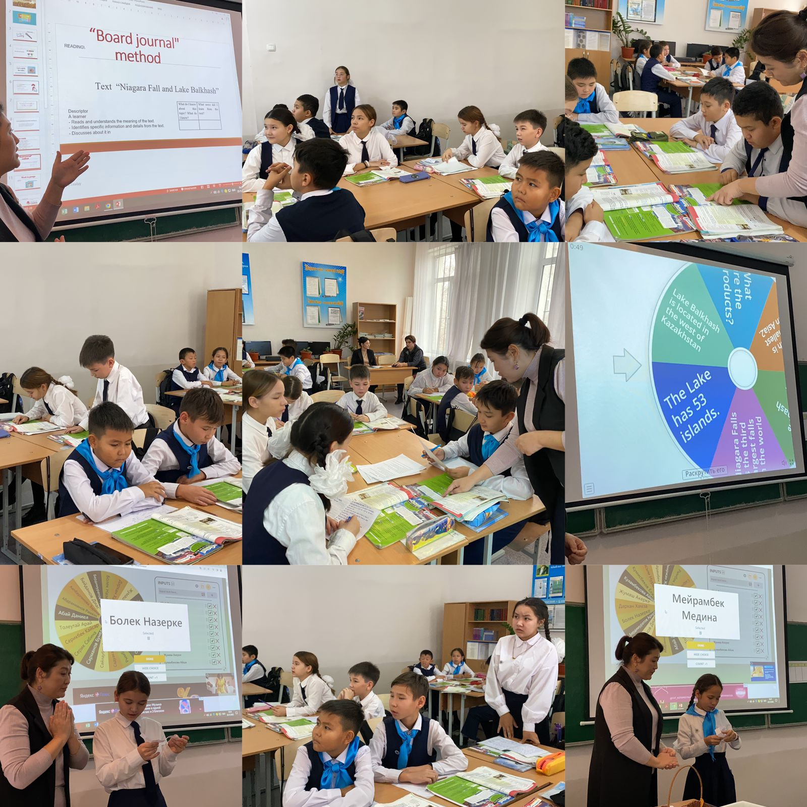
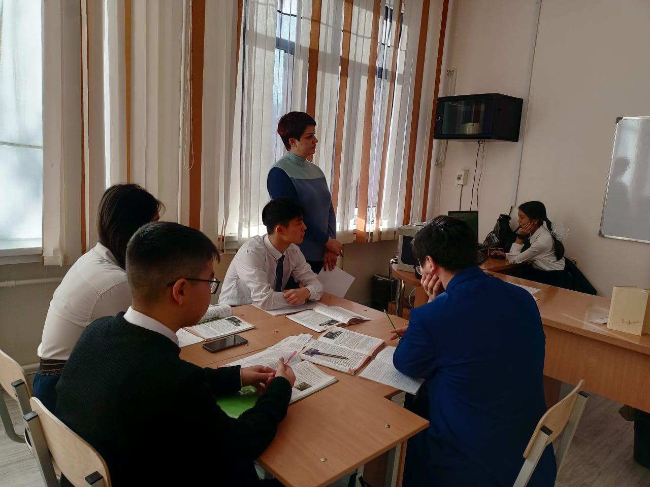
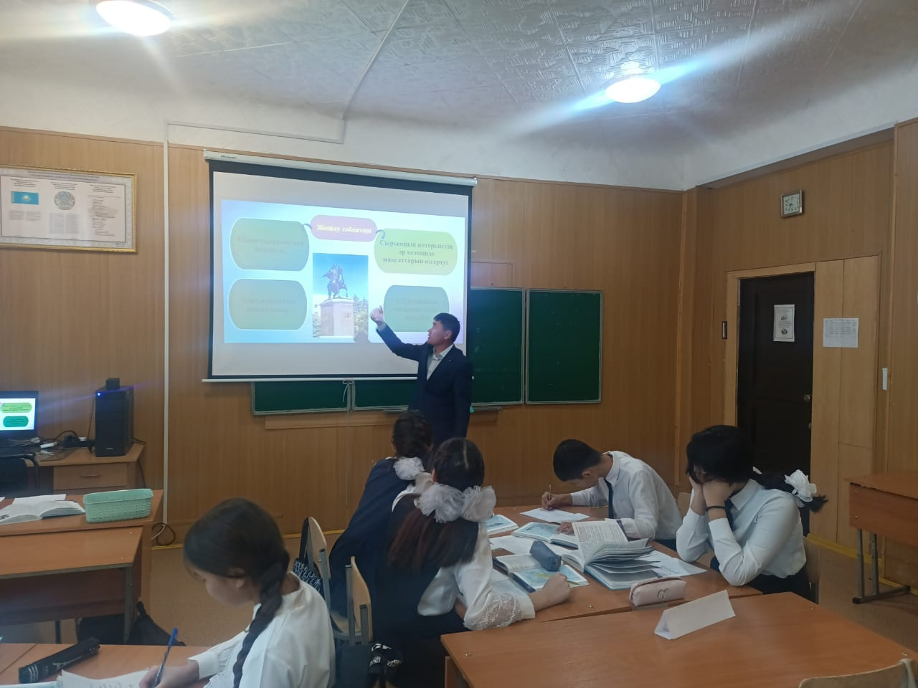
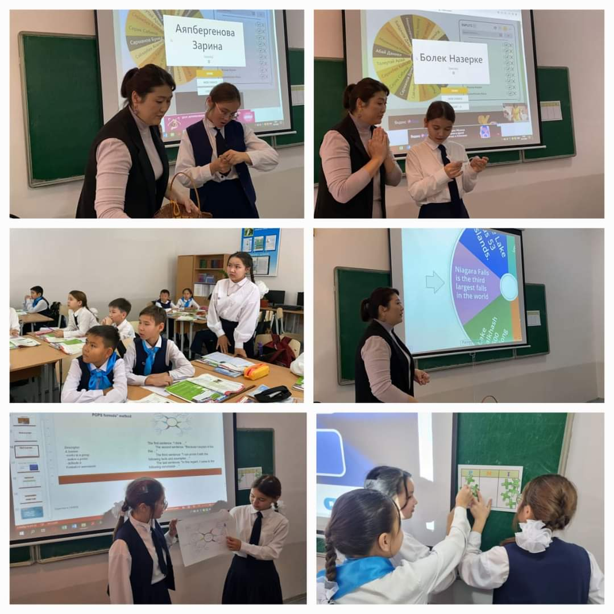
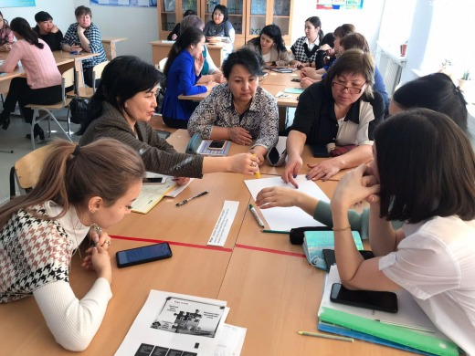
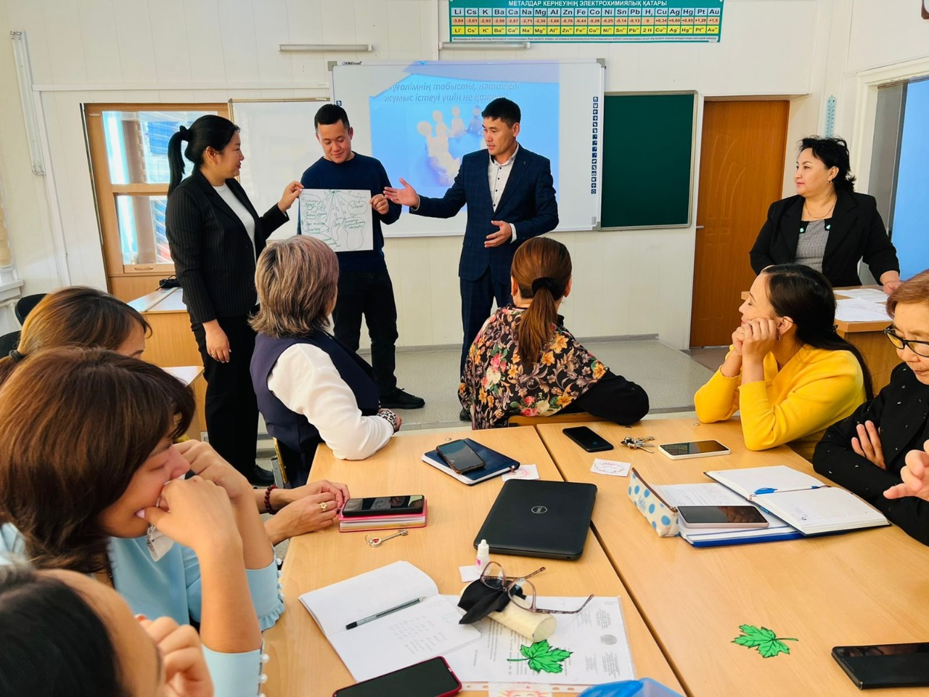
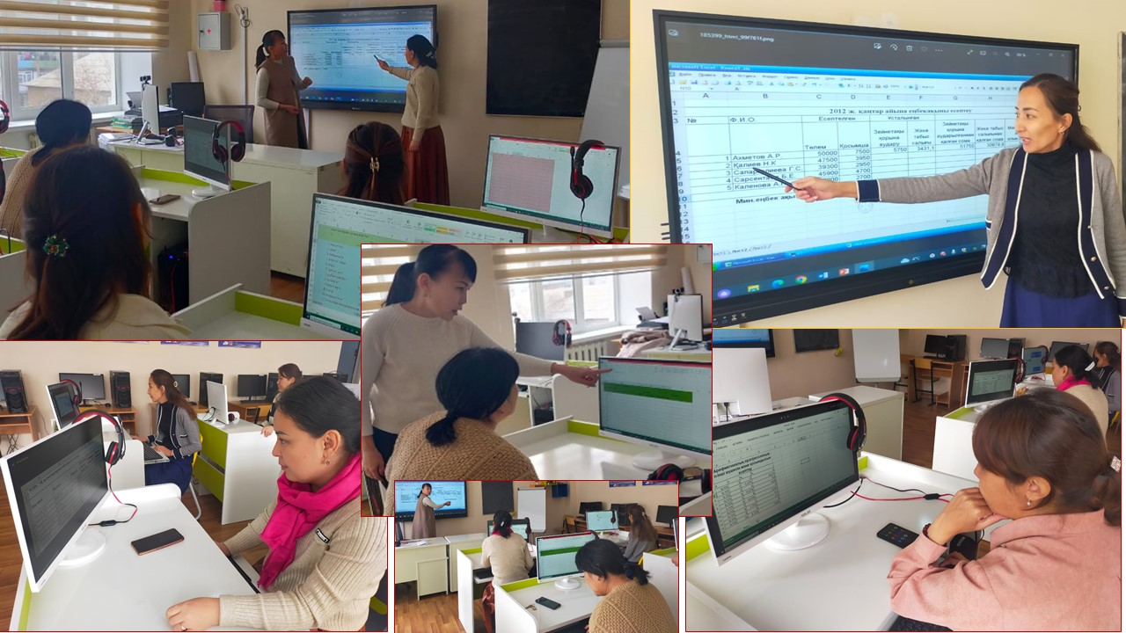
Өткізілген ашық сабақтар мен семинарлар

